Slide 1
Digitale Erhebungen und Lernquiz im Physikunterricht
Matthias Theis
ZPG VI – Physik
(CC BY-SA 4.0)

Slide 2
Feedback für den Unterricht
Was Lehrende interessiert:
Welche Begriffe bringen die SchülerInnen zum Thema XY mit in den Unterricht?
Was wissen die SchülerInnen noch über XY und was muss besonders wiederholt werden?
Was können die SchülerInnen jetzt und was fällt ihnen noch schwer?
Warum ist die Klausur so gut / schlecht ausgefallen? Wie haben die SchülerInnen sich auf die Klausur vorbereitet?
Wie kamen die SchülerInnen mit der anspruchsvollen Stunde / Methode zurecht?
…

Slide 3
Feedback für den Unterricht
Was bringt Feedback?
Hattie Studie
John Hattie: Lernen sichtbar machen, Schneider-Verlag 2013
Unterrichtsmerkmale mit sehr großem Effekt
Lernstandsdiagnose (d = 0,90)
Feedback (d = 0,75)
Nachdenken über das eigene Lernen (d = 0,69)
Problemorientierter Unterricht (d = 0,61)
Direkte Anleitung (d = 0,59)

Slide 4
Feedback analog oder digital erheben?
Was können digitale Erhebungen besonders gut?
schnelles Auswerten der Daten – auch live
Beteiligung aller SchülerInnen an schnellen Rückmeldungen
schnelle anonyme Rückmeldungen
einzelnen SchülerInnen Hinweise zum Lernstand geben
Papierstapel einsparen
Welchen Aufwand hat man?
vor dem Unterricht Fragensatz erstellen
in der Regel Anmeldung beim Anbieter nötig

Slide 5
Beispiele
Plickers
Frage und Abbildung: M. Theis, gezeigte Software: www.plickers.com
Abbildung: M. Theis

Slide 6
Beispiele
Plickers
Minimaler Gerätebedarf: L: Smartphone mit Internetzugang plus Gerät mit Beamer SuS: -
SchülerInnen stimmen mit Karten ab (Karten downloaden und ausdrucken)
kostenlos
ohne personenbezogene Daten nutzbar
Datenschutz beachten: keine Schülernamen, Gesichter ggf. verbergen
nur ein Fragenformat: Fragen mit 2 bis 4 Antwortmöglichkeiten
www.plickers.com
Abbildung: M. Theis

Slide 7
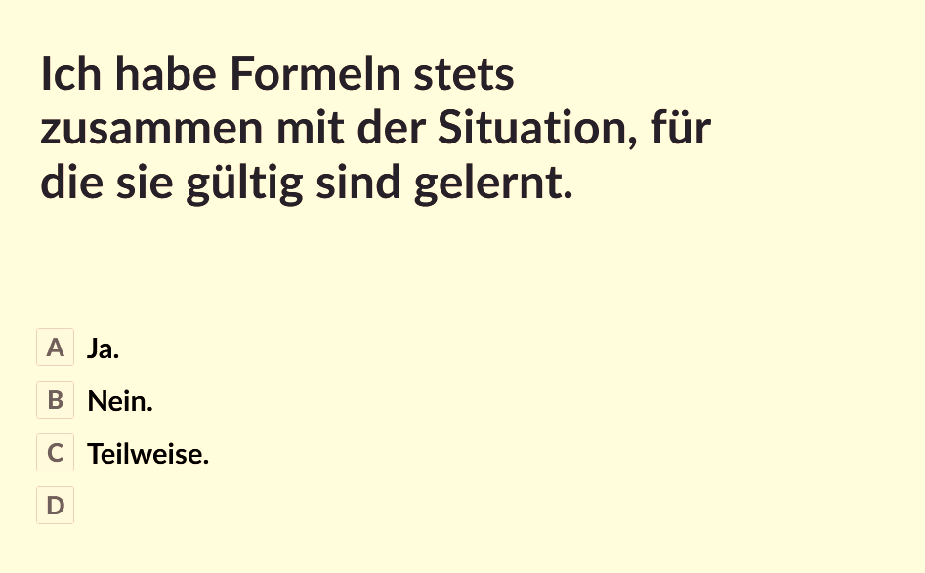
Beispiele
Plickers – mögliche Anwendungen
Multiple-Choice-Quiz zur Lernerfolgskontrolle
Multiple-Choice-Quiz bei der Wiederholung
anonyme Umfrage mit direkter Diskussion der Ergebnisse (z.B. zum Lernen für eine Klausur)
…
Frage: M. Theis, gezeigte Software: www.plickers.com

Slide 8
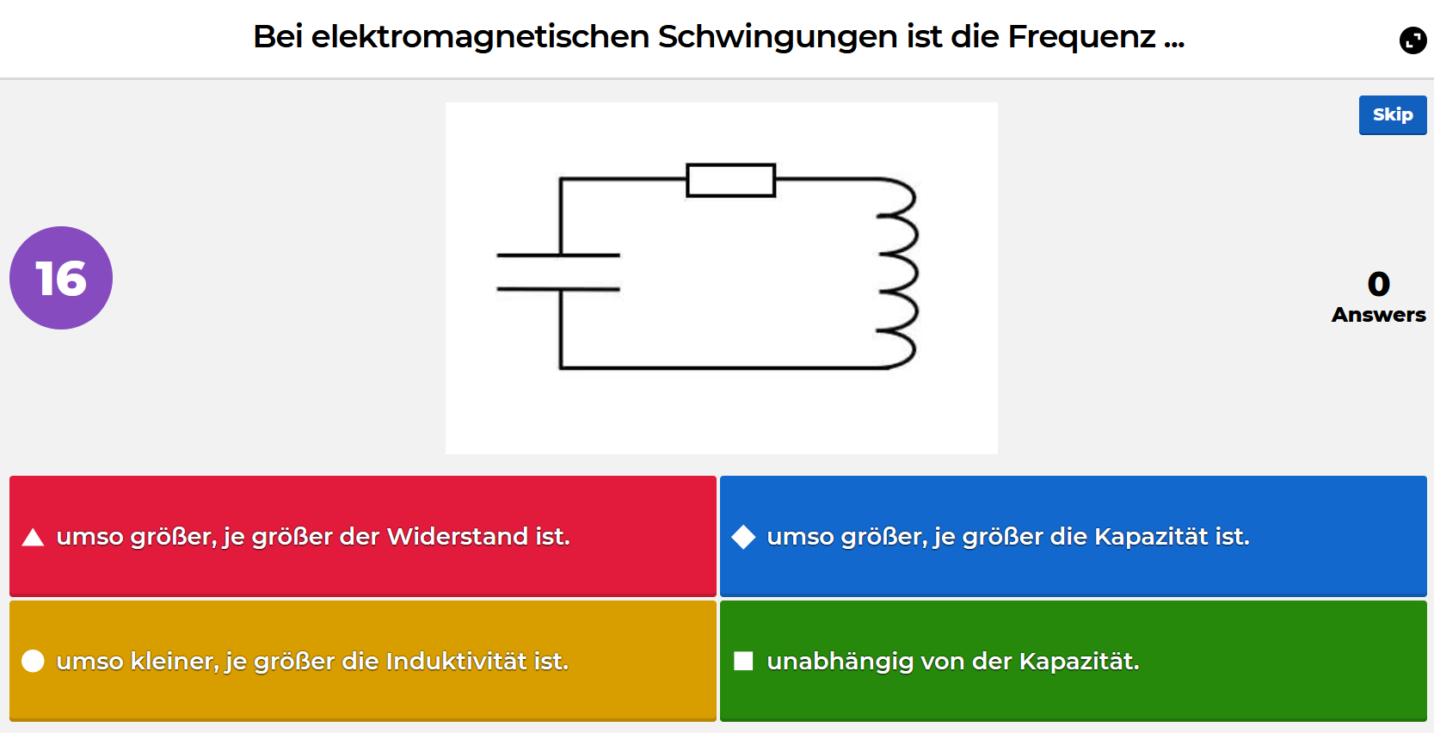
Beispiele
Kahoot
Abbildung: M. Theis
Frage und Abbildung: M. Theis, gezeigte Software: www.kahoot.com

Slide 9
Beispiele
Kahoot
Gerätebedarf: L: Gerät mit Beamer, SuS: Tablet, Computer oder Smartphone
Antworten ohne Konto über Browser oder App (Android und iOS)
anonym ohne personenbezogene Daten nutzbar (Achtung bei BYOD)
Quiz kann mit kostenfreiem Konto erstellt werden
Fragenformate: Multiple-Choice-Quiz, mehr Formate gegen Bezahlung
Gamification: Spaß und Spieltrieb … kann überhand nehmen
Fragen erstellen: www.kahoot.com
teilnehmen: www.kahoot.it

Slide 10
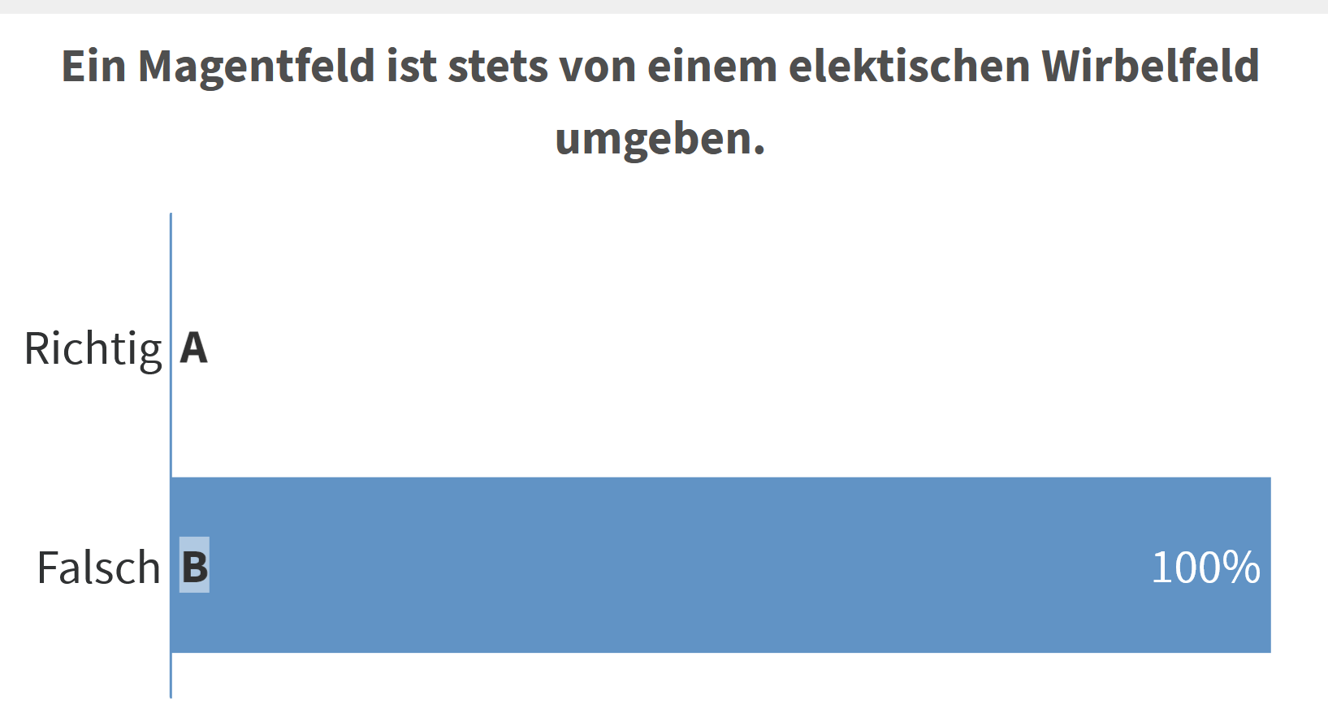
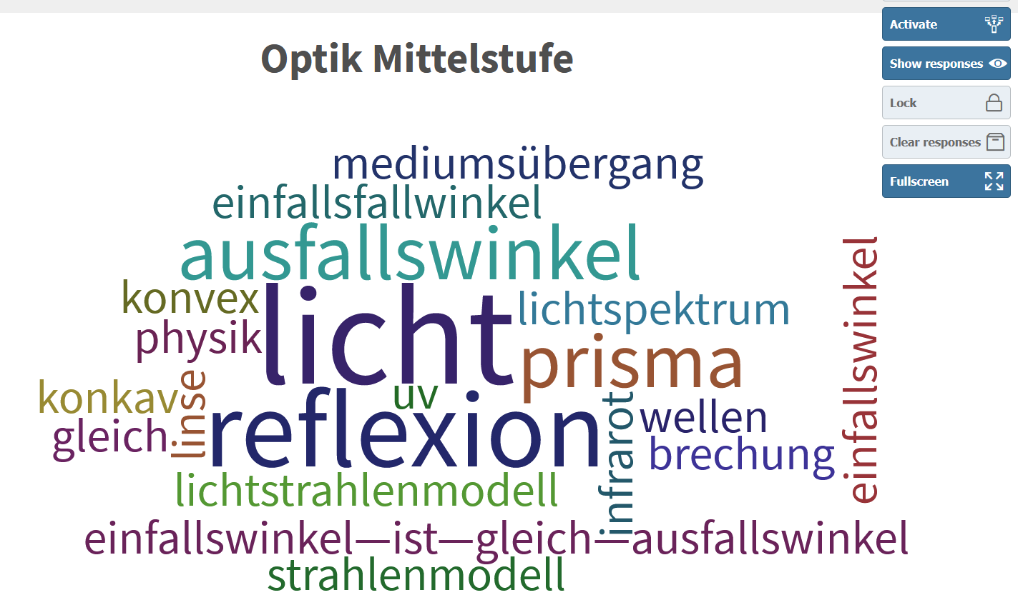
Beispiele
Poll Everywhere
Fragen und Antworten: M. Theis, gezeigte Software: www.polleverywhere.com

Slide 11
Beispiele
Poll Everywhere
Gerätebedarf: L: Gerät mit Beamer, SuS: Tablet, Computer oder Smartphone
Antworten ohne Konto über Browser oder App (Android und iOS)
anonym ohne personenbezogene Daten nutzbar (Achtung bei BYOD)
Erhebungen können mit kostenfreiem Konto erstellt werden
viele verschiedene Fragenformate
Internetzugang für alle notwendig
40 Teilnehmer je Frage in der kostenlosen Education-Version möglich
www.polleverywhere.com

Slide 12
Beispiele
Poll Everywhere – mögliche Fragenformate
Multiple-Choice Fragen (auch mehr als 4 Antwortmöglichkeiten)
Clickable Images
Wortwolken
Umfragen (individuelles Antworttempo, Auswertung am Schluss)
Offene Fragen
Stimmungsskala
…

Slide 13
Beispiele
Poll Everywhere – zusätzliche Anwendungsmöglichkeiten
Interessen, Vorkenntnisse erheben → Wortwolken, offene Fragen, …
Diagramme verstehen → Clickable Images
Feedback zu einer Unterrichtsstunde → Stimmungsskala
Lernquiz / Umfrage mit individueller Verweildauer bei den Fragen
Quiz-Tools allgemein
→ Medieneinsatz nicht weil es geht, sondern wenn es Nutzen bringt

Slide 14
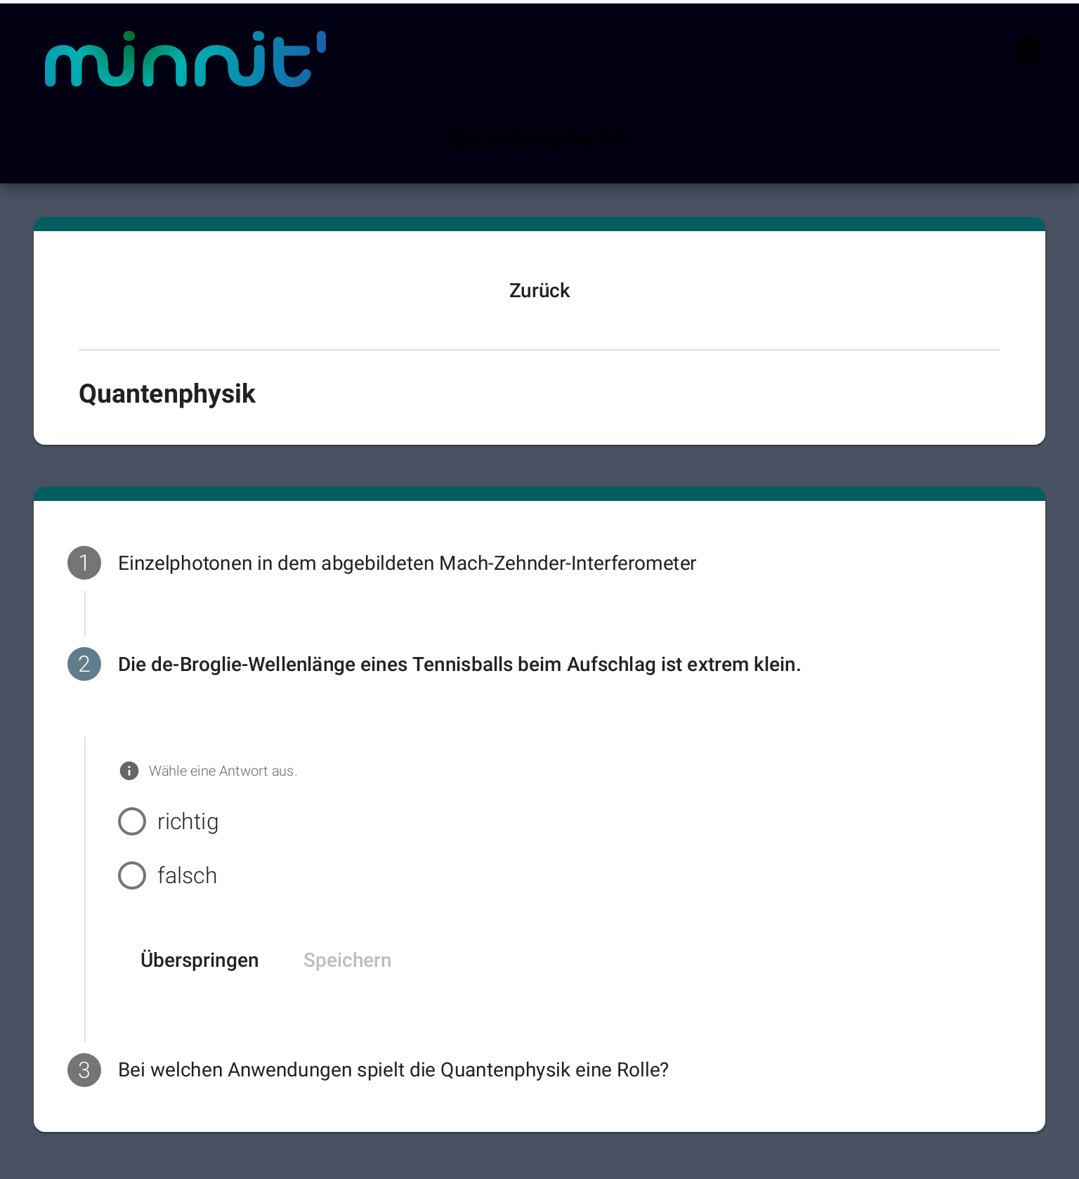
Beispiele
Beispiele für weitere digitale Quiz- und Feedbacktools
minnit' https://minnit-bw.de/ Tool des LMZ
Socrative https://socrative.com/ App auf jedem Gerät benötigt
Mentimeter https://www.mentimeter.com/ kostenloses Konto: 100 Teilnehmer, aber nur 2 Fragen
…
Frage: M. Theis, gezeigte Software: https://minnit-bw.de/

